Slide 1
Природа в опасности
Окружающий мир А. Плешаков
3 класс
Выполнила учитель начальных классов
МБОУ Воротынская СОШ Козякова Е. В.

Slide 2
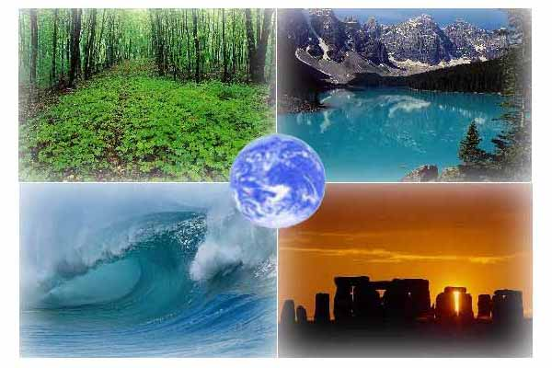
2. Что изучает наука экология?
1. Что такое «Окружающая среда»?
3. Приведите прмеры экологических связей:
а) живое – неживое;
б) неживое – живое;
в) растения – животные;
г) человек – природа.
4. Какое значение для людей имеет экология?

Slide 3
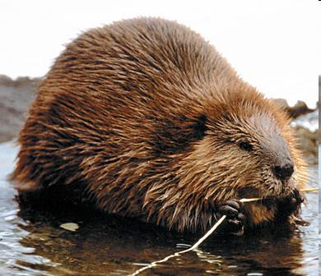
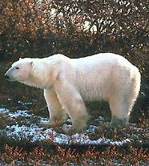
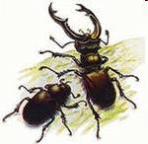
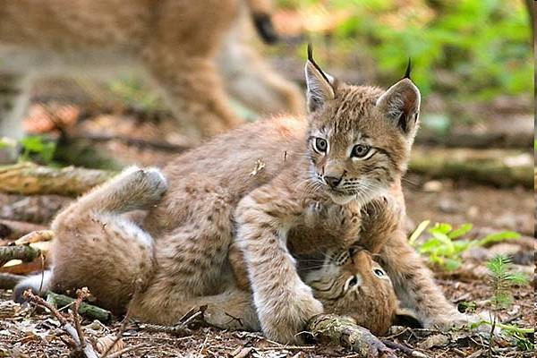
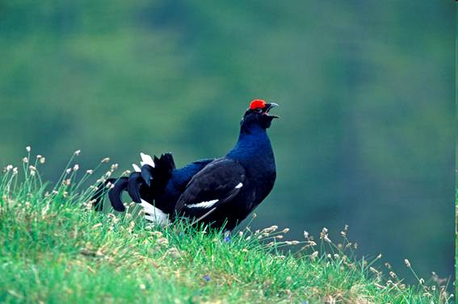
Редкие животные

Slide 4
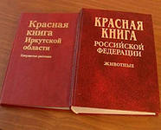
КРАСНАЯ КНИГА
1948 год – г. Фонтенбло – появление Красной книги.
2011 – 1948 = 63 (года)
В России Красная книга появилась в 1978 году.

Slide 5
Международная
КРАСНАЯ КНИГА
чёрные – списки тех животных, кого мы уже никогда не увидим, кто уже вымер;
красные – особо редкие и исчезающие животные;
жёлтые – животные, количество которых быстро снижается, которым грозит “переселение” на опасные красные страницы;
белые – животные, которые до сих пор мало изучены;
зелёные – спасенные от вымирания.

Slide 6
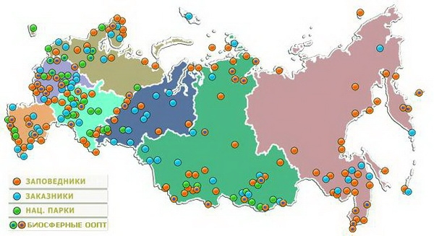
Заповедники на карте России

Slide 7
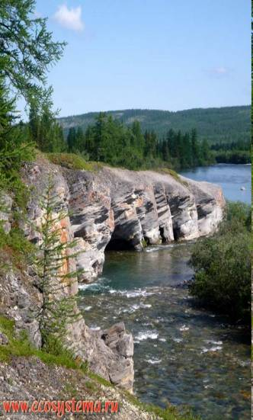
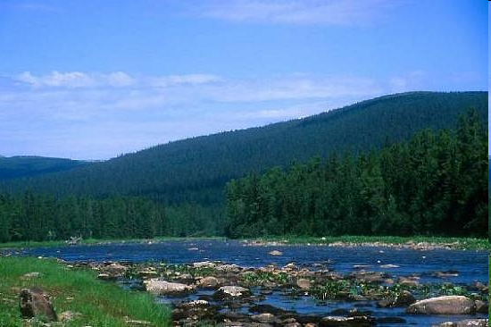
Заповедники республики Коми.
Югыдва
Печоро-Илычский заповедник

Slide 8
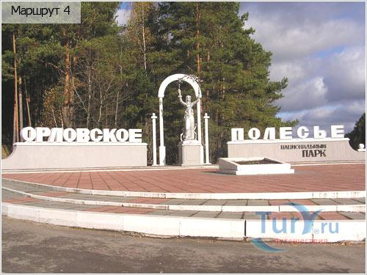
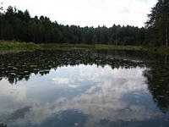
Национальный парк
Орловское полесье

Slide 9
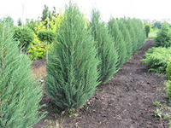
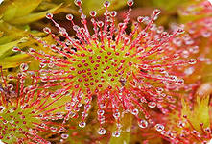
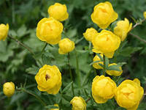
Флора Орловского полесья

Slide 10
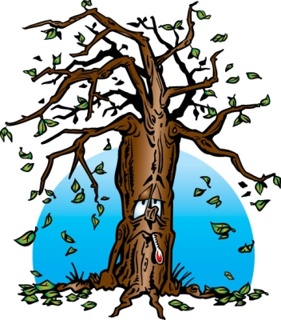
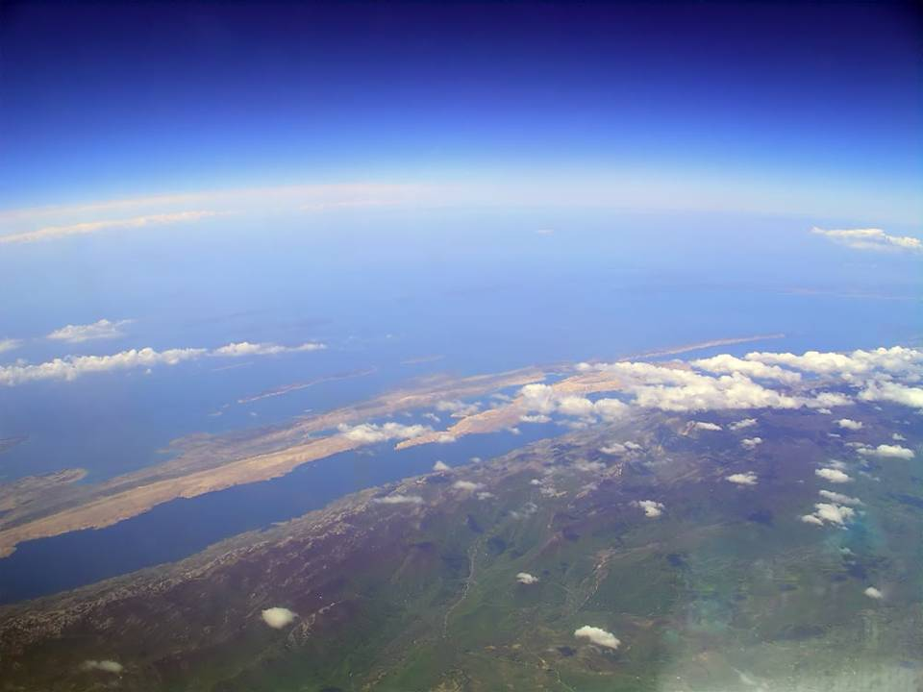
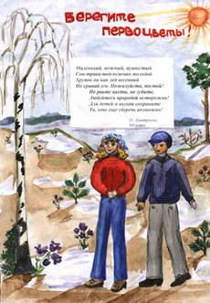
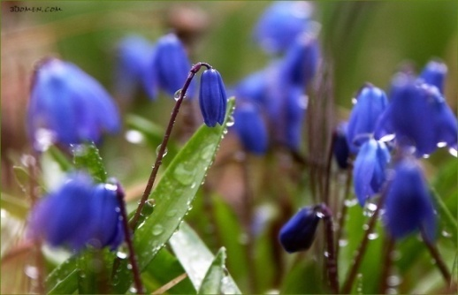
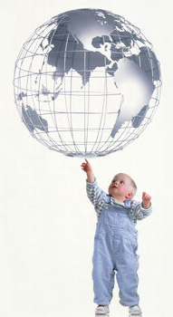
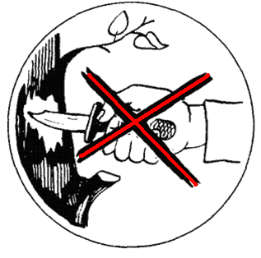
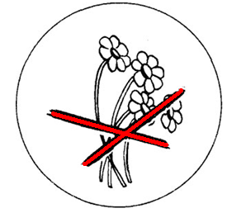

Slide 11
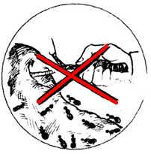
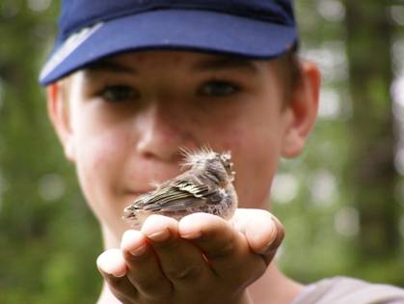
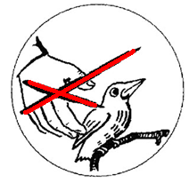

Slide 12
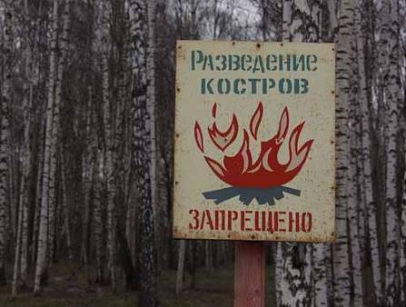
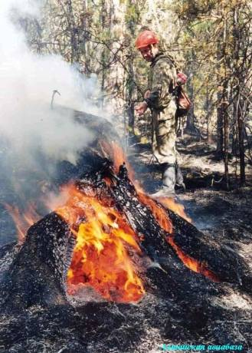



Slide 13
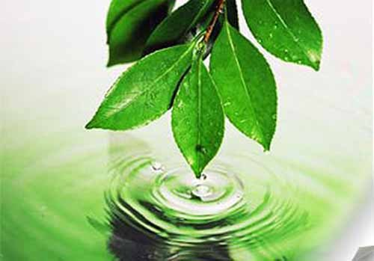
Урок окончен.
До свидания!

